Slide 1
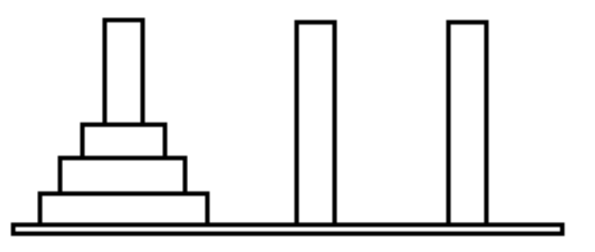
פרויקט גמר-מגדלי האנוי
מגישים:
אמתי מילשטיין ושמואל מעטוף
מנחים:
לירון איזראלוב ודוד רוטשילד

Slide 2
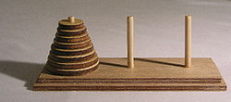
הקדמה
מגדלי האנוי או מגדלי הבראהמינים הוא משחק לוח לשחקן בודד, הנחשב לאחד המשחקים המתמטיים הידועים ביותר.
המשחק הומצא על ידי המתמטיקאי הצרפתי אדוארד לוקאס בשנת 1883. לוקאס שיווק את המשחק בתוספת אגדה על מקדש בראהמי שבו הכהנים עוסקים בהעברת מגדל בן 64 דיסקיות. על פי האגדה, כאשר הכהנים יסיימו את עבודתם, יגיע סוף העולם.
נוסף על היותו משחק ילדים פופולרי, משמש המשחק כאמצעי לימוד והדגמה של הוכחות באינדוקציה, עקרון הרקורסיה, ומושגים בסיסיים אחרים בקומבינטוריקה ובמדעי המחשב.
מתוך ויקיפדיה

Slide 3
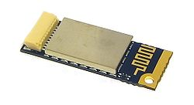
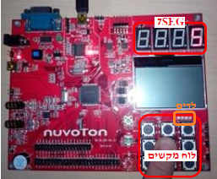
תכנון
מידול-מטריצה
משקל המטריצה
מעברי טבעות.
פעולות אפשריות ואסורות (חוקים).
גרפיקה
בלוטות', מקשים7SEG , ולדים.
דירוג השחקן.
סיום משחק.
Notes:
תיאורי השיעורים צריכים להיות קצרים.

Slide 4
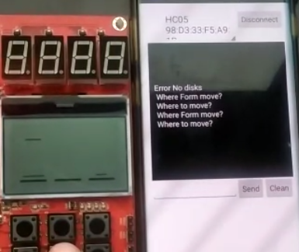
ביצוע והרצה
הרמת טבעות
הורדת טבעות
חוקים
ממשק בלוטות' לתצוגת שאלות על מסך מחשב/טלפון
ושליחת פקודות
ספירת צעדים – מוצגים בסוף המשחק על ה-7SEG
סוף משחק – 4 הלדים מהבהבים, הצגת מספר צעדים ורמת
המשתמש, ושאלה האם להתחיל משחק חדש
או לא
QA
Notes:
יעדים לדוגמה
בסוף שיעור זה, תוכל:
לשמור קבצים בשרת האינטרנט של הצוות.
להעביר קבצים למיקומים שונים בשרת האינטרנט של הצוות.
לשתף קבצים בשרת האינטרנט של הצוות.

Slide 5
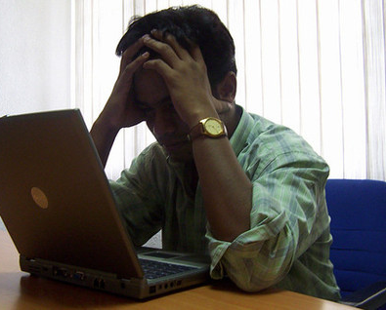
תקלות בדרך...
המשחק לא הוצג על גבי המסך. היה צורך להוסיף רענון מסך.
הייתה בעיה לטפל בכל טבעת בנפרד, איזה גודל של טבעת יעלה ולאיזה גובה הטבעת תרד. פתרנו ע"י נתינת משקל לכל מוט ולפי המשקל הטבעת תרד לגובה הרצוי.
שגיאות בכתיבת הקוד. עברנו בצורה מסודרת ואיטית על כל שורה הוספנו/הורדנו פקודות ותיקנו את השגיאות.
בעיה בבקר/מחשב של שמיל. המחשב לא מאפשר צריבת הקוד על הבקר.

Slide 6
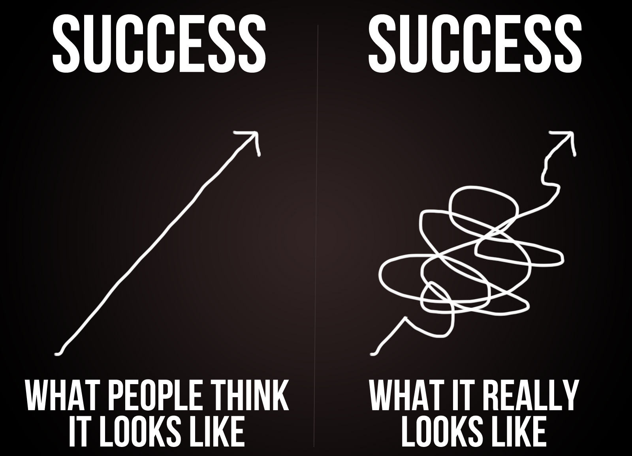
סיכום ומסקנות
לתכנן משחק על בקר Nuvoton זה לא פשוט ומצריך הרבה מחשבה והשקעה.
מכיוון שהקוד הוא מאוד ארוך יש צורך לבצע QA כדי שהמשחק יעבוד בצורה תקינה.
בהתחלה כמעט התייאשנו והחלפנו פרויקט, אך החלטנו להמשיך להתאמץ וזה היה שווה. לאחר השקעת זמן ועבודה קשה הגענו לסיום הפרויקט וישנו סיפוק גדול.

